Slide 1

第7章 项目风险管理

Slide 2

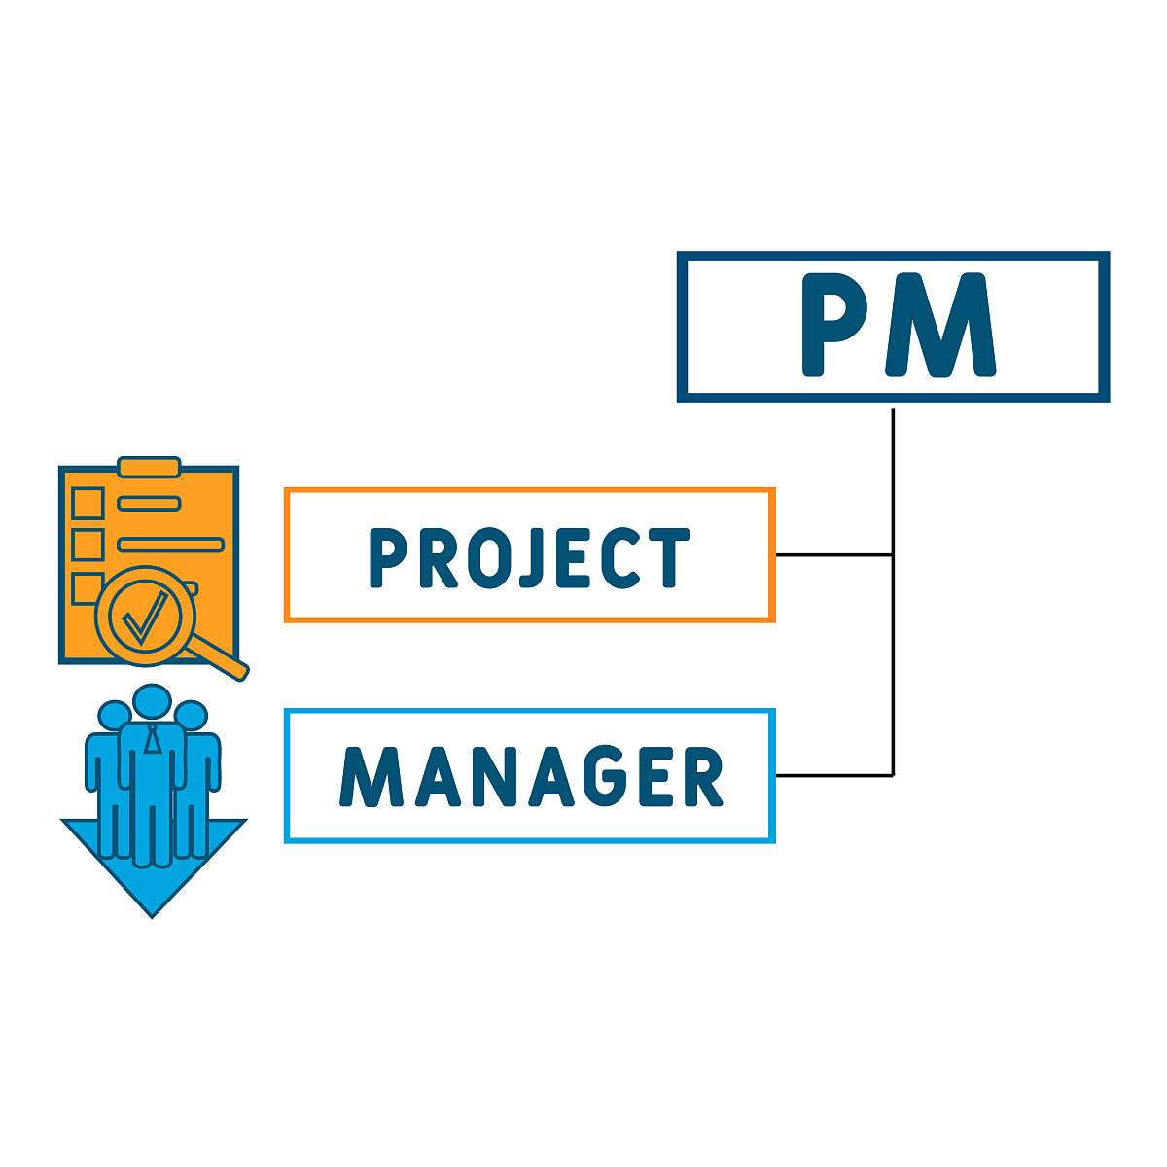
开篇案例
阅读案例
阅读本章开篇案例“三鹿的陨落”。
思考与分析
1、三鹿集团陨落的主要原因是什么？
2、三鹿集团陨落是否不可避免，为什么？

Slide 3

目 录
CATALOGUE
项目风险管理相关概念
风险识别
风险分析
风险应对
风险监控
案例分析 - 波音公司73Max飞机安全管理
实训任务 - H公司项目案例
分组讨论

Slide 4

01
项目风险管理相关概念

Slide 5

001 风险
风险包括三个要素：一个事件、该事件发生的可能性和该事件发生后产生的不良后果。
风险的特征或者说风险的本质及其发生规律的表现就包括：不确定性、后果的现实性、风险的可控性。

Slide 6
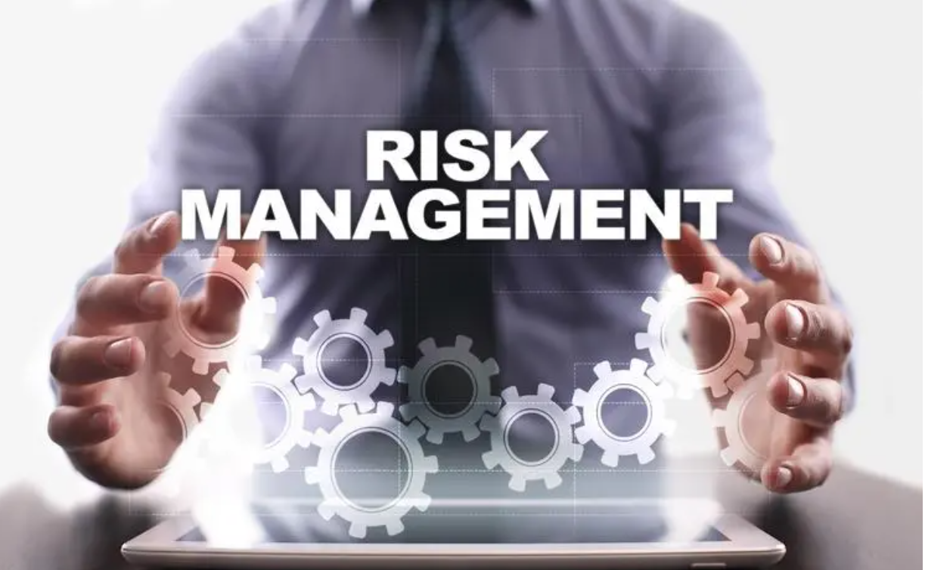
002 风险管理
风险管理有三个重要要素，即风险识别、风险评估和风险应对。
风险识别目的是识别并记录所有可能影响企业和组织目标的不确定性因素，并尽可能地提前识别，为风险管理后续的评估和应对提供充分依据。
对风险进行评估可以帮助企业和组织确定风险发生的概率和影响程度，以便决定如何应对这些风险。
针对风险所采取的措施是风险应对重点，通常采取三种策略：风险回避、风险转移和风险缓解。

Slide 7

003 项目风险管理
项目风险
指在项目生命周期内，由于某些不确定性而可能导致项目偏离目标，造成项目损失的风险
项目风险管理
指项目承担单位对项目全寿命期内可能遇到的风险进行预测、识别、分析、评估，并在此基础上采取措施，提出对策，减少风险的损失，从而实现项目科学管理的过程，是一种综合性的管理活动。
项目风险管理过程
在实际执行过程中，项目风险管理通常简化为风险识别、风险估计、制定应对措施和风险监控四个过程

Slide 8



003 项目风险管理的内涵
全过程管理
全员管理
全要素集成管理
全过程管理
有效的风险识
对项目风险的预警预控
有效的应对措施
总结经验教训，改进
所有的人员均能够参与项目风险的管理
主要涉及项目周期、成本以及质量三方面

Slide 9
02
风险识别

Slide 10
风险识别的三个方面
识别并确定项目有哪些潜在的风险
识别引起这些风险的主要因素
识别项目风险可能引起的后果。

Slide 11
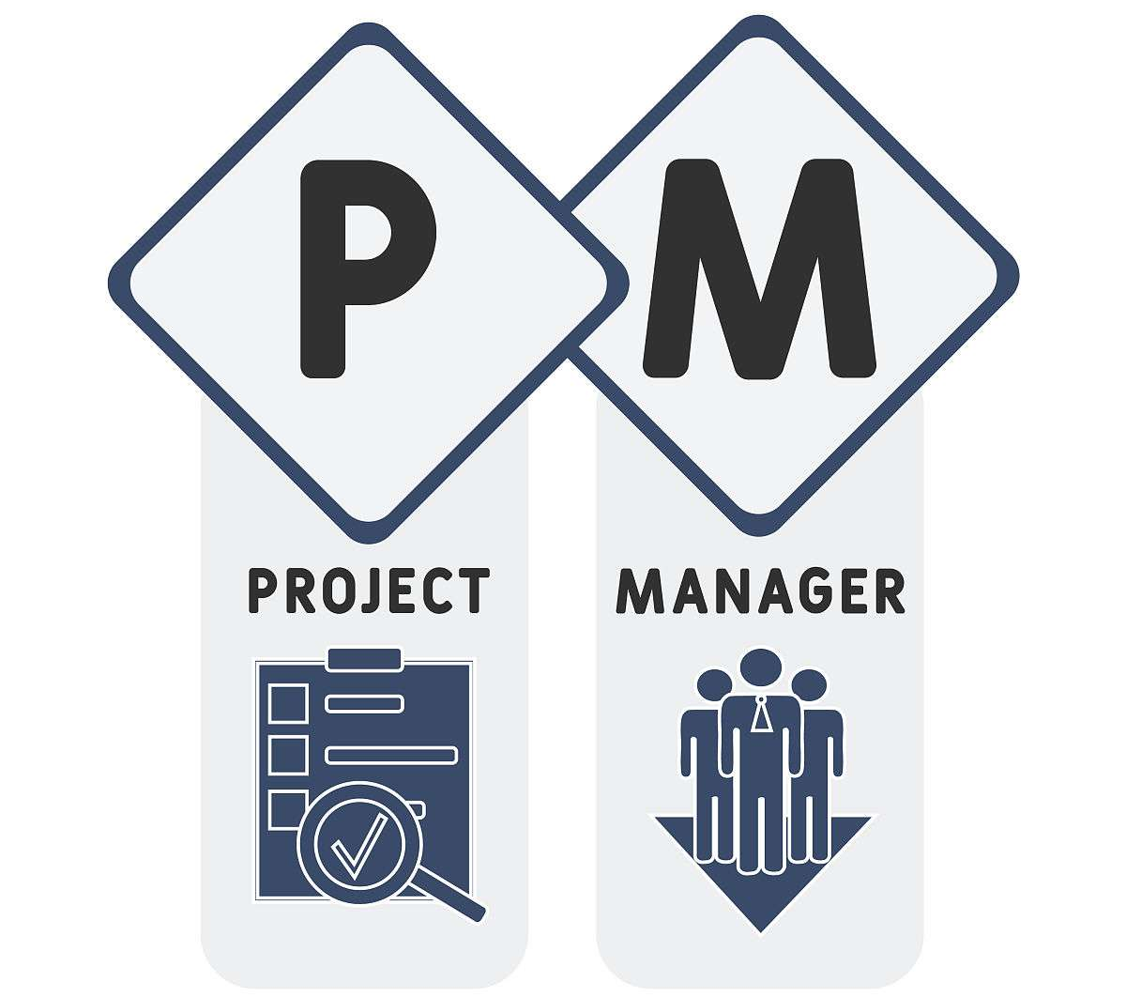
001 风险识别的过程
输入
001
✱ 项目规划
✱ 其它计划
✱ 历史资料
工具与技术
002
✱ 风险核对表
✱ 风险数据库
✱ 头脑风暴
✱ 德尔菲法
输出
003
✱ 风险因素
✱ 潜在的风险事件
✱ 风险征兆
✱ 风险的分类和分组

Slide 12



002 风险识别的输入
01
02
03
项目规划
其它计划
历史资料
识别依据：项目目标、任务、范围、进度计划、费用计划、资源计划、采购计划及项目承担方、业主方和其他利益相关者对项目的期望.
✱ 工作分析结构
✱ 成本估计和活动时间估计
✱ 人事方案
✱ 项目文件
✱ 商业数据和环境资料
✱ 项目组的经验资料

Slide 13
003 工具和方法
01
02
03
04
风险核对表
风险数据库
头脑风暴
德尔菲法
✱目的是获得一份综合的项目风险清单。
✱采用畅所欲言的传统自由模式，也可采用结构化的集体访谈方式，或无领导小组讨论模式
✱ 本质是一种反馈匿名函询法
✱ 组织专家达成一致意见
✱ 尤适合于无前人经验可供借鉴和参考的高技术开发项目。
一般根据风险要素将各个侧重点进行分类编篡，以理解风险的特点。
收集并列出相关风险事件信息的数据库

Slide 14
004 风险识别的输出
01
02
03
04
风险因素
潜在的风险事件
风险征兆
风险的分类分组
✱ 频率和可能性、收益或损失
✱ 风险事件的可能后果，对预计发生事件的估计，对该来源产生的风险事件预期发生次数的估计
✱ 技术风险
✱ 管理风险
✱ 政治经济风险
✱ 自然风险
指如自然灾害或团队特殊人员出走等能影响项目的不连续事件。
也被称为触发引擎，是风险事件的各种外在表现，苗头和前兆等。

Slide 15
03
风险分析

Slide 16
风险分析优先级及分类
风险的优先级的确定：风险发生的相对概率或可能性、风险发生后对项目目标的相应影响及其他因素。
客观的风险分析：以历史数据和资料为依据。
主观的风险分析：无历史数据和资料可参照，靠的是人的经验和判断

Slide 17
001 风险分析的过程
输入
001
✱ 风险管理计划
✱ 风险因素
✱ 潜在风险事件
✱ 风险数据库
✱ 其他因素
工具与技术
002
✱ 决策树
✱ 专家判断
✱ 风险概率和影响评估
✱ 敏感性分析
✱ 模拟法
输出
003
✱ 更新风险管理手册
✱ 风险分析报告

Slide 18
002 风险分析的输入
01
02
03
04
05
风险管理计划
风险因素
潜在风险事件
风险数据库
其他因素
角色、职责、风险预算、进度、风险类别、概率、影响的定义、概率和影响矩阵、修订的干系人风险承受力
指能产生或增加损失概率和损失程度的条件或因素
指需要预计且还未真正了解的一类风险事件
收集并列出相关风险事件信息的数据库。
当项目成员一旦收集了新信息，就需要更新风险数据库。
组织过程资产、背景信息，类似项目的行业研究、从行业或专有渠道获得的风险数据库等

Slide 19
003 工具和方法
01
02
03
04
05
风险概率和影响评估
敏感性分析
模拟法
决策树
专家判断
✱单因素敏感性分析法
✱多因素敏感性分析法
运用假定值或系统模型来分析系统行为或系统表现
✱决策节点也叫做方案分支
✱状态节点，也称为机会节点
✱结果节点
可通过风险研讨会或访谈来获取，但操作中应该注意专家的偏见。
旨在调查每个具体风险发生的可能性及潜在影响。包括消极影响和积极影响。

Slide 20
004 风险分析的输出
01
02
更新风险管理手册
风险分析报告
✱风险优先级清单
✱风险分析结果的趋势
每个风险的概率和影响评估、风险评级和分值、风险紧迫性或风险分类，以及低概率风险的观察清单、需要进一步分析的风险

Slide 21
04
风险应对

Slide 22
001 风险应对的过程
输入
001
✱ 风险管理计划
✱风险管理手册
工具与技术
002
✱ 减轻风险
✱ 风险回避
✱ 风险转移
✱ 风险接受
输出
003
✱ 风险管理方案
✱ 预防性计划
✱ 储备
✱ 契约

Slide 23
002 风险应对的输入
01
02
风险管理计划
风险管理手册
已识别的风险、风险的根本原因、潜在应对措施清单、风险责任人、征兆和预警信号、项目风险的相对评级或优先级清单等
角色和职责、风险分析定义、时间安排（包括调整计划），以及关于低、中、高风险的风险临界值

Slide 24
003 工具和方法
01
02
03
04
减轻风险
风险回避
风险转移
风险接受
指当项目风险发生的可能性太大，不利后果很严重，无其他良好策略，主动放弃项目或改变项目目标与行动方案，从而回避风险
指设法将将项目本身面临的风险、风险的后果连同应对的责任转移至其他人或单位去承担的行为
✱ 无法找到任何良策
✱ 规避方法费用大于风险事件造成的损失
✱ 风险非常大以至不能考虑转移或降低，同时发生的概率比较低
通过各种技术和方法降低损失发生的可能性，缩小其后果的不利影响程度。

Slide 25
004 风险应对的输出
01
02
03
04
风险管理方案
预防性计划
储备
契约
✱ 正式的或非正式的
✱ 细致或框架
✱ 辅助方案
在识别的风险事件发生时将采取的事先拟定好的行动步 骤。
为了减缓成本风险和（或）日程风险而在项目方案中提出的预先准备。
应囊括诸如保险、服务和其它条款用以避免和缓解危胁

Slide 26
05
风险监控

Slide 27
001 风险监控的过程
输入
001
✱ 风险管理计划
✱ 实际风险事件
✱ 附加风险识别和分析
工具与技术
002
✱ 信息的采集
✱ 风险预警
输出
003
✱ 项目风险报告
✱ 项目风险响应计划

Slide 28
002 风险监控的输入
01
02
03
风险管理计划
实际风险事件
附加风险识别和分析
风险管理计划编制是识别项目可能面临的风险并给出相应处理措施的过程。
发生了的风险事件是实际风险事件或说是风险的起源，而项目管理人员应总结已发生的风险事件以便进行进一步的 对策研究。
当项目进程受到评价和总结时，事先未被识别的潜在风险事件或风险的起源将会浮出水面。

Slide 29
003 工具和方法
01
02
信息的采集
风险预警
指对项目管理过程中有可能出现的风险，采取超前或预先 防范的管理方式，一旦在监控过程中发现有发生风险的征兆，及时发出预警信号并采取校正行动，以最大限度地控制不利后果的发生。
项目风险一般有三种表达形式：产品达不到规定的性能或质量水平；实际费用过高；交付延时。

Slide 30
004 风险识别的输出
01
02
项目风险报告
项目风险响应计划
✱ 项在项目实施之前根据风险分析的结果进行汇总的项目风险响应计划。
✱ 在项目执行过程中对风险事件进行监控和状态汇报的风险管理情况报告和风险日志。
包括风险简要描述、原因、发生概率、对项目目标的影响、建议的应对措施、风险的责任者。

Slide 31
06
案例分析 - 波音公司73Max飞机安全管理

Slide 32

波音公司73Max飞机安全管理
影响
舆情危机
客户流失
订单建设
声誉下降
背景
73Max飞机连续发生空难
风险管理实操
停飞
形象受损

Slide 33

波音公司73Max飞机安全管理
案例分析
案例做法分析
研讨
1、波音公司如何操作才能缓解危机，赢得大众信任？
2、波音公司如何避免类似风险。

Slide 34
07
实训任务 - H公司项目案例

Slide 35


实训任务介绍
高利润全风险的新项目
项目无限延期
项目交付，品控延期
CASI退出，宏达项目无法收尾
H公司新项目立项
CSAI、宏达中标，宏达承担全部风险

Slide 36
08
分组讨论

Slide 37

讨论主题的介绍
讨论主题
H公司项目中，风险管理的主要问题和原因
讨论目的
通过分析案例，研讨该项目存在的主要问题和原因，并找到解决办法。。
讨论流程
小组内成员共同讨论，集思广益，提出优化的风险管理方案。

Slide 38

交换思想的流程
交换思想
01
通过分组讨论和小组代表发言，实现全班范围内思想的碰撞和交流。
分组讨论
02
每个小组内部成员进行讨论，集思广益，为阐述该项目所述问题的解决方法。
小组代表发言
03
每个小组选派代表上台发言，分享本组讨论的结果和观点。

Slide 39
08
互相点评

Slide 40
互相点评
各组答案的要点
01
列出各组回答的关键点，确保点评时考虑到所有组的贡献。
授课教师的点评
02
教师需对每组的答案进行点评，确保学生了解自己的优点和不足。

Slide 41

THANKS
感谢观看

